Slide 1
9장. 추상 클래스
컴퓨터시스템과
김 철 진

Slide 2
추상 클래스 개념 및 특성

Slide 3
개념
추상 클래스는 서로 다른 유형의 클래스들 간에 공통된 행위를 추출하여 정의한 가상의 클래스이다.
  공통된 행위들에 대해 일반화시켜 만들었기 때문에 추상 클래스도 상속 구조를 취하게 된다.
  일반화 시킨 클래스가 추상 클래스이기 때문에 추상 클래스는 상속 구조에서 수퍼 클래스에 해당한다.
  추상 클래스의 하위 클래스들을 구체화 클래스(Concrete Class)라고 한다.

Slide 4
개념
추상 클래스는 서로 다른 유형의 클래스들의 공통된 행위를 추출하여 정의한 것이다.
추상 클래스는 단일의 인터페이스를 제공한다.
추상 클래스는 적어도 하나 이상의 가상 함수를 가져야 한다.

Slide 5
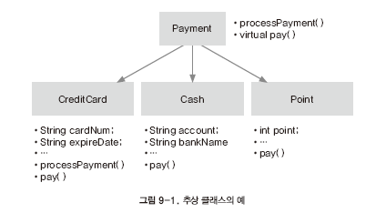
개념
추상 클래스는 서로 다른 유형의 클래스들의 공통된 행위를 추출하여 정의한 것이다.

Slide 6
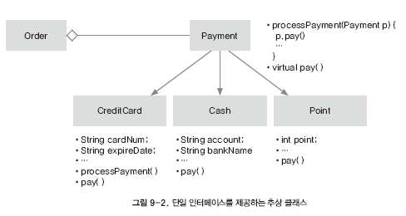
개념
추상 클래스는 단일의 인터페이스를 제공한다.

Slide 7
개념
추상 클래스는 적어도 하나 이상의 가상 함수를 가져야 한다.

Slide 8
특성
재사용성을 높여준다.
서브 클래스 객체들을 추상 클래스 객체들로 대치시킬 수 있다.
서로 다른 종류의 객체들을 수집할 수 있다.
유지보수성을 향상시켜준다.
확장성을 높여준다.

Slide 9
특성
재사용성을 높여준다.
  추상 클래스도 상속 구조를 기반으로 하기 때문에 추상 클래스에 하위 클래스들이 갖는공통된 속성이나 함수들을 추출함으로써 재사용성을 높일 수 있다.

Slide 10
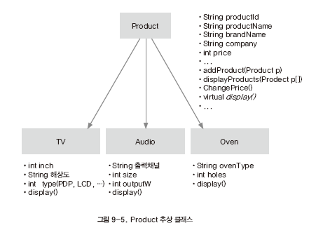
특성
서브 클래스 객체들을 추상 클래스 객체들로 대치시킬 수 있다.
  ‘서브 클래스이면 추상 클래스이다(서브 클래스=추상 클래스)’라는 관계가 성립된다. 따라서 추상 클래스 객체 대신에 서브 클래스 객체들이 대치될 수 있다.

Slide 11
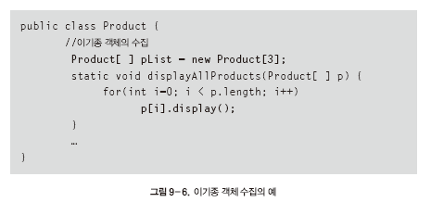
특성
서로 다른 종류의 객체들을 수집할 수 있다.
  추상 클래스를 사용하게 되면 서로 다른 하위 클래스들의 객체들을 쉽게 수집할 수 있도록 해준다.

Slide 12
특성
유지보수성을 향상시켜준다.
  추상 클래스의 경우 가상 함수가 있기 때문에 하위 클래스에서는 이 가상 함수에 대해 자신의 알고리즘 혹은 로직 대로 언제든지 추상 클래스에 있는 함수에 영향을 주지 않고 수정이 가능하다.

Slide 13
특성
확장성을 높여준다.
  추상 클래스는 서로 다른 유형의 하위 클래스들 간의 공통된 행위들을 추출하여 정의하기 때문에 그러한 공통 행위를 갖는 새로운 클래스를 추가하기가 매우 용이하다. 그리고 하위 클래스들이 각기 구현은 다르지만 동일한 함수 시그너처를 갖는 경우는 새로운 가상 함수를 추상 클래스에 정의하면 된다.

Slide 14
추상 클래스 설계

Slide 15
설계
추상화 설계는 클래스에 ‘<<abstract>>’ 라는 스테레오 타입을 명시하여 추상 클래스임을 정의한다.
추상 클래스와 구체화 클래스의 관계는 상속 설계 시 이용되었던 상속관계 표기와 동일하게 정의한다.

Slide 16
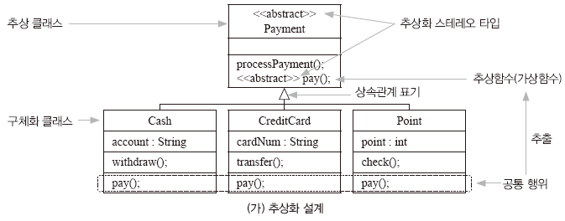
설계

Slide 17
추상 클래스 구현

Slide 18
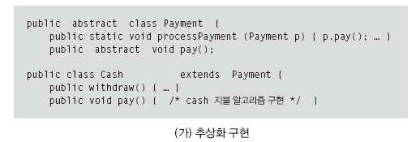
구현
추상화에 대한 자바구현은 상속관계를 구현할 때와 동일한 ‘extends’ 예약어를 사용하여 추상 클래스와 구체화 클래스 간의 관계를 구현한다.

Slide 19
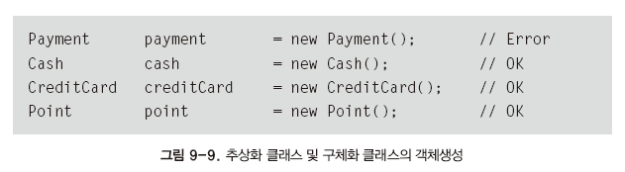
구현
추상화 클래스와 구체화 클래스의 객체생성
  추상화 클래스는 추상함수를 포함하고 있는 불완전한 클래스로서 객체 생성 시 오류가 발생하며, 추상함수를 구현한 구체화 클래스들은 완전한 클래스로서 객체를 생성할 수 있다.

Slide 20
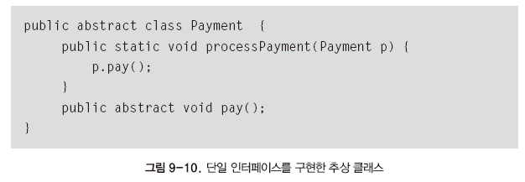
구현
추상 클래스에서 단일 인터페이스를 위해 클래스 함수(‘static’) 를 제공한다.

Slide 21
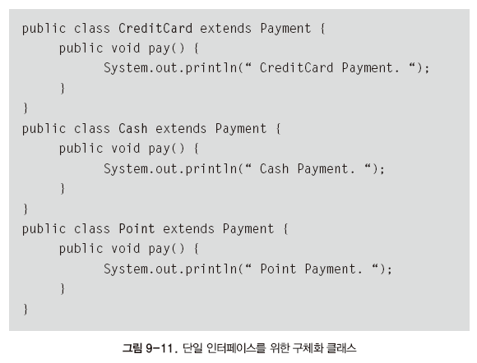
구현
추상 클래스의 추상함수를 구현하여 동일한 함수들을 가지고 있는 서브 클래스들 이다. 이러한 동일 함수들에 의해 동일 인터페이스가 적용될 수 있다.

Slide 22
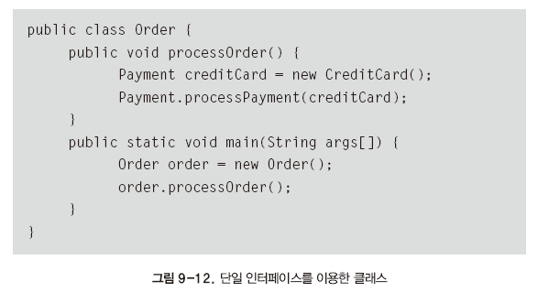
구현
단일 인터페이스의 입력 데이터로 어떠한 클래스가 입력되더라도 인터페이스는 동일하게 사용할 수 있다.

Slide 23
실 습

Slide 24
응용 실습 1
온라인 뱅킹 시스템의 클래스 설계에서 계좌 클래스에 대해 추상화 개념을 이용하여 설계하시오.
계좌 클래스의 추상화 요구 사항
추상 클래스 : 계좌 클래스
계좌 클래스의 일반함수 : 입금(), 출금()
계좌 클래스의 추상함수 : 이체(), 잔액계산()
자식 클래스 : 일반계좌,
정기예금계좌,
자산관리계좌(CMA,Cash Management Account),
증권예탁계좌
정기예금계좌의 추가 속성 : 정기 납입금
정기예금계좌의 구현 함수 : 이체(), 잔액계산()
자산관리계좌의 추가 속성 : 예치금
자산관리계좌의 구현 함수 : 이체(), 잔액계산()
증권예탁계좌의 추가 속성 : 예치금, 증권계좌
증권예탁계좌의 구현 함수 : 이체(), 잔액계산()

Slide 25
응용 실습 2
온라인 뱅킹 시스템의 계좌 클래스 설계에 적용된 추상화 자바 코드를 정의하시오.
계좌 클래스의 자식 클래스들에 대한 함수 요구사항
계좌 클래스의 입금() 함수 구현부 : 출력값 없음
계좌 클래스의 출금() 함수 구현부 : return 0;
모든 자식 클래스의 이체() 함수 구현부 : return true;
모든 자식 클래스의 잔액계산() 함수 구현부 : return true;

Slide 26

THANK YOU

